Slide 1
Mezinárodní finanční trhy - trhy cenných papírů a úvěrové trhy
FIU/MFM
Ing. Jana Šimáková, Ph.D.
Katedra financí a účetnictví

Slide 2
Mezinárodní finanční trhy využívající MNC
Devizový trh
Mezinárodní peněžní trh
Mezinárodní úvěrový trh
Mezinárodní dluhopisový trh
Mezinárodní akciový trh
FIU/MFM Mezinárodní finanční trhy – trhy cenných papírů a úvěrové trhy

Slide 3
Mezinárodní peněžní trh
Slouží pro získání krátkodobých finančních prostředků v cizí měně
Základní důvody využití mezinárodního peněžního trhu MNC:
potřeba financí k úhradě za importované dodávky v cizí měně
půjčky v měně, ve které je nižší úroková sazba
půjčky ve měně, kde je předpoklad budoucího znehodnocení cizí měny proti domácí měně
investice do měny, která má předpoklad budoucí apreciace vůči domácí měně
investice do měny s vyšší úrokovou sazbou
FIU/MFM Mezinárodní finanční trhy – trhy cenných papírů a úvěrové trhy

Slide 4
Evropský peněžní trh
Počátky evropského peněžního trhu lze spojit s počátkem euroměnového trhu
existence konzistentní potřeby dolarů také v Evropě - MNC z USA uskutečňující mezinárodní obchod s evropskými zeměmi, ukládaly americké dolary do evropských bank
rozvoj tzv. eurodolarů a euroměnových trhů (euroměna v tomto pojetí nemůže být zaměňována s eurem)
k rozvoji euroměnového trhu přispěl také rozvoj OPECu
Evropský peněžní trh je stále důležitou součástí sítě mezinárodních peněžních trhů.
FIU/MFM Mezinárodní finanční trhy – trhy cenných papírů a úvěrové trhy

Slide 5
Asijský peněžní trh
Asijský peněžní trh také vznikl jako trh zahrnující převážně vklady dolarů, proto byl původně znám jako asijský dolarový trh.
Asijský peněžní trh v současnosti je zaměřen na Hongkong a Singapur, kde velké banky přijímají vklady, a půjčují v různých cizích měnách.
Asijský peněžní trh je také znám pro mezibankovní půjčky.
FIU/MFM Mezinárodní finanční trhy – trhy cenných papírů a úvěrové trhy

Slide 6
Riziko mezinárodního peněžního trhu
Peněžní trh je obecně vnímán jako trh s poměrně nízkou mírou rizika.
Nejméně rizikové instrumenty peněžního trhu představují zejména státní pokladniční poukázky a státní dluhopisy se splatností do jednoho roku.
Když srovnáme úrokové sazby státních instrumentů peněžního trhu s instrumenty MNC, pak je zřejmé, že díky vyššímu riziku selhání u MNC jsou pro ně úrokové sazby o něco vyšší.
Instrumenty mezinárodního peněžního trhu jsou vystaveny kurzovému riziku
Například výnosnost investice může být redukována, když měna, ve které je denominován cenný papír oslabí vůči měně investora. Z toho vyplývá, že i přesto že cenný papír nenese žádné kreditní riziko, investoři můžou ztratit finanční prostředky kvůli devizovému riziku.
FIU/MFM Mezinárodní finanční trhy – trhy cenných papírů a úvěrové trhy

Slide 7
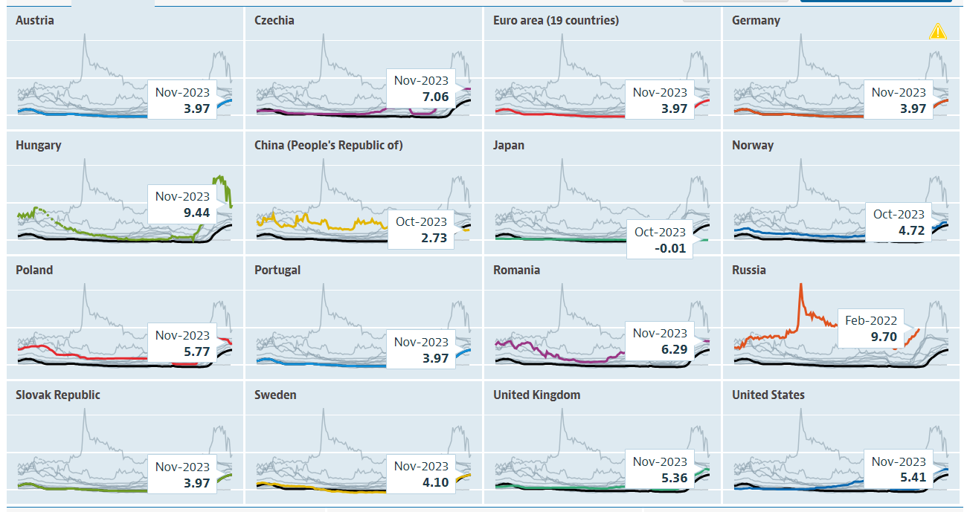
Úrokové sazby peněžního trhu vybraných zemí
FIU/MFM Mezinárodní finanční trhy – trhy cenných papírů a úvěrové trhy
Zdroj: https://data.oecd.org/interest/short-term-interest-rates.htm#indicator-chart

Slide 8
Mezinárodní úvěrový trh
Využití pro získání střednědobých až dlouhodobých finančních prostředků termínovaných půjček od finančních institucí umístěných na zahraničních trzích.
Úroková sazba se pohybuje v souladu s pohybem některé referenční tržní úrokové sazby
častokrát jsou to mezibankovní úrokové sazby, např. LIBOR
Základní důvody využití mezinárodního úvěrového trhu MNC jsou totožné jak pro mezinárodní peněžní trh, rozdíl je v časovém horizontu využití finančních prostředků.
FIU/MFM Mezinárodní finanční trhy – trhy cenných papírů a úvěrové trhy

Slide 9
Standardizace pravidel úvěrového trhu na globální úrovni
Nejvýznamnější regulační opatření, které umožňují konkurenceschopnější globální podmínky:
Basel III
pravidla pro kapitálovou přiměřenost a kvalitativní prvky řízení bank
Jednotný evropský akt
kapitál může volně proudit po celé EU
banky mohou v EU nabízet širokou škálu půjček, leasingu a cenných papírů
pravidla týkající se hospodářské soutěže, fúzí a daní jsou v celé EU obdobná
banka založena v jedné ze zemí EU má právo expandovat do jakékoli nebo všech ostatních zemí EU
FIU/MFM Mezinárodní finanční trhy – trhy cenných papírů a úvěrové trhy

Slide 10
Syndikované úvěry
Když jedna banka není ochotná nebo schopna půjčit vysokou finanční částku, kterou potřebuje určitá MNC, je možné využít syndikát bank.
V syndikátu se podílí každá banka na půjčování v jisté formě a podílu.
Vedoucí banka je odpovědná za vyjednávání podmínek s dlužníkem.
Vedoucí banka uspořádá skupinu bank k upsání půjčky.
Syndikát bank je obvykle formován do šesti týdnů.
Syndikované úvěry snižují riziko selhání velké půjčky na míru účasti pro každou jednotlivou banku.
Dlužníci v rámci syndikovaného úvěru platí kromě jistiny a úroků na úvěr, také různé poplatky.
Poplatky představují náklady za front-end management, náklady na organizaci syndikátu a upisování úvěru. Navíc je každoročně účtován poplatek za závazky ve výši zhruba 0,25 - 0,50 % za nevyužitou část dostupného úvěru poskytnutého syndikátem.
FIU/MFM Mezinárodní finanční trhy – trhy cenných papírů a úvěrové trhy

Slide 11
Úkol k zamyšlení
???Jaký měla dopad na úvěry (standardní či syndikované) poskytované pro MNC níže popsána situace???
Na přelomu let 2007 až 2008 zaznamenal trh USA úvěrovou krizi, která byla způsobena podstatným selháním hypoték s nižší kvalitou. Tato situace se postupně přelila do dalších sfér ekonomiky. Finanční instituce držící hypotéky nebo cenné papíry založené na hypotékách zaznamenaly velké ztráty. Vzhledem k tomu, že ekonomika USA oslabila, investoři se oprávněné obávali, že by mohlo selhat více firem, a tak přesunuli své prostředky z rizikových cenných papírů. Vzhledem ke globální integraci finančních trhů se problémy na finančních trzích USA rozšířily také na jiné trhy. Některé finanční instituce se sídlem v Asii a Evropě běžně obchodují s cennými papíry, které jsou emitované v jiné zemi. Kromě toho oslabení ekonomik způsobila snížení poptávky po importu z jiných zemí. Úvěrová krize USA tak narostla do mezinárodní úvěrové a finanční krize.
FIU/MFM Mezinárodní finanční trhy – trhy cenných papírů a úvěrové trhy

Slide 12
Mezinárodní dluhopisový trh
MNC se rozhodují vydávat dluhopisy na mezinárodních trzích zejména ze tří důvodů:
silnější poptávka po dluhopisech na cizích trzích,
potřeba finančních prostředků v cizí měně,
financování s nižší úrokovou sazbou.
Mezinárodní dluhopisy jsou typicky klasifikovány jako zahraniční dluhopisy nebo eurobondy.
Zahraniční dluhopis vydává emitent, který je nerezidentem v zemi emise.
Euroobligace (eurobondy) jsou vydávány ve směnitelných měnách s převahou hlavních světových měn a jsou obchodovány na trhu třetí země.
FIU/MFM Mezinárodní finanční trhy – trhy cenných papírů a úvěrové trhy

Slide 13
Eurobondový trh
Eurobondový trh je trh dluhopisů emitovaných v jiné měně, než je oficiální měna země emise.
Jako příklad eurobondu je možné uvést dluhopis americké MNC vydaný v japonských jenech a obchodovaný na burze v Londýne.
Eurobondy mají několik charakteristických rysů:
Obvykle jsou vydávány na doručitele, což znamená, že neexistují žádné záznamy o vlastnictví.
Kuponové platby se provádějí každoročně.
Některé eurobondy mají doložku o konvertibilitě, která jim umožňuje převést je na určitý počet akcií běžných akcií.
Některé eurobondy, nazývané floating rate notes, mají variabilní úrokovou sazbu, která časově upravuje kuponovou sazbu podle aktuálních tržních sazeb.
FIU/MFM Mezinárodní finanční trhy – trhy cenných papírů a úvěrové trhy

Slide 14
Mezinárodní akciový trh
MNC využívají převážně k získání prostředků od zahraničních investorů (emisí akcií na mezinárodních trzích).
Důvody pro emise akcií na zahraničních trzích:
rychlost prodeje akcií
zvýšení image MNC
lepší podmínky emise
lokalizace ekonomických aktivit MNC.
existence sekundárních trhů.
likvidita cizího trhu.
FIU/MFM Mezinárodní finanční trhy – trhy cenných papírů a úvěrové trhy

Slide 15
Depozitní stvrzenky
MNC také získávají kapitálové financování pomocí depozitních stvrzenek, což jsou stvrzenky představující svazky akcií.
Depozitní stvrzenky jsou cenné papíry, které jsou obchodovány na cizím finančním trhu, avšak jsou kryty akciemi emitovanými domácí akciovou společností.
Vzhledem k tomu, že depozitní stvrzenky lze obchodovat stejně jako běžné akcie, jejich cena se denně mění v závislosti na podmínkách poptávky a nabídky.
V průběhu času by se však hodnota depozitních stvrzenek měla pohybovat společně s hodnotou odpovídajících akcií, které jsou kótovány na zahraniční burze cenných papírů po měnové konverzi.
FIU/MFM Mezinárodní finanční trhy – trhy cenných papírů a úvěrové trhy

Slide 16
Formy depozitních stvrzenek
Americké depozitní stvrzenky ADR
obchodovány na burzách v USA
využívání ADR obchází některé požadavky na emisi, které jsou kladeny na nabídky akcií USA, a přesto umožňuje neamerickým MNC získat finanční prostředky na americký trh
trh ADR vzrostl zejména po privatizaci podniků na počátku 90. let 20. století, neboť některé z těchto společností vydaly ADR, aby získaly financování
Globální depozitní stvrzenky GDR
GDR jsou na rozdíl od ADR kótovány na evropských burzách, především v Londýne nebo Lucembursku.
Jak ADR, tak i GDR jsou emitovány v amerických dolarech, výrazně menší část stvrzenek je vydávána v eurech (EDR).
Méně rozvinuté jsou euro depozitní stvrzeny EDR a New York Shares NYS
FIU/MFM Mezinárodní finanční trhy – trhy cenných papírů a úvěrové trhy

Slide 17
Trendy na mezinárodních akciových trzích
Za historicky nejvýznamnější akciový trh je považován trh USA
Globalizace akciových trhů
V roce 2000 se burza v Amsterdamu, Bruselu a Paříži spojila a vytvořila trh Euronext. Posléze se k nim připojila také lisabonská burza.
V roce 2007 se Euronext připojil k NYSE a stala se největší globální burzou.
V posledních letech bylo založených také mnoho nových akciových trhů. Tyto tzv. rozvíjející se trhy umožňují zahraničním firmám získávat velké množství kapitálu, zejména pokud na těchto trzích zároveň i podnikají.
FIU/MFM Mezinárodní finanční trhy – trhy cenných papírů a úvěrové trhy

Slide 18
Základní principy fungování akciových trhů
Účast na akciových trzích a obchodní aktivita jsou vyšší v zemích, kde jsou manažeři firem povzbuzováni k přijímání rozhodnutí, která slouží zájmům akcionářů a kde je větší transparentnost.
Aktivní akciový trh vyžaduje důvěru místních investorů.
FIU/MFM Mezinárodní finanční trhy – trhy cenných papírů a úvěrové trhy

Slide 19
Členění finančních trhů dle organizace
Burzovní trhy = burzy (centralized exchanges)
Mimoburzovní trhy (OTC – over-the-counter)
Finanční trhy – Obchodování na finančních trzích
Notes:
csvukrs

Slide 20
Charakteristika burzy
Přesně vymezené organizované shromáždění osob za účelem obchodování
Obchodování pravidelné, na určitém místě ve stanoveném čase
Obchodování regulováno závaznými předpisy a podmínkami
Členství jako podmínka možnosti obchodovat
Obchoduje se pouze se schválenými produkty
Typy burz podle předmětu obchodu
Komoditní burzy
Burzy služeb
Finanční burzy
FIU/MFM Mezinárodní finanční trhy – trhy cenných papírů a úvěrové trhy

Slide 21
Charakteristika OTC trhů
OTC (over-the-counter) trhy – obchodování neprobíhá na jednom místě
Velká konkurence tradičním burzám
Méně přísné podmínky oproti burzovním obchodům (burzy stanovují min. výše tržní kapitalizace, rozptýlenost akcií veřejnosti, dobu podnikání, zveřejnění finančních i nefinančních parametrů o společnosti, finanční historie, výše zisku, atd.).
Nižší poplatky, úspora transakčních nákladů.
Čas obchodování (OTC mohou nepřetržitě, burzovní pouze v předem stanovených hodinách).
Vytváření mimoburzovních obchodních systémů v podobě elektronických komunikačních sítí.
Výhodné zejména pro nově vzniklé společnosti, při fúzích a akvizicích, obchodníci s dluhopisy dávají přednost také telefonické mimoburzovní síti (např. Reuters, Bloomberg).
Nejznámější mimoburzovní trh – NASDAQ
velikostí i počtem obchodovaných titulů se vyrovná nebo předčí NYSE
Značný význam mimoburzovních trhů i v Evropě (Německo, Rakousko – významná role bank)
FIU/MFM Mezinárodní finanční trhy – trhy cenných papírů a úvěrové trhy

Slide 22
Ukazatele vývoje trhů cenných papírů
Kromě kurzů jednotlivých cenných papírů se používají i souhrnné indikátory
popisující vývoj celého trhu
popisující vývoj určitého odvětví
Index
srovnání aktuálního stavu s počáteční hodnotou
obvykle použity váhy podle tržní kapitalizace
Průměr
aritmetický či vážený průměr cen akcií obsažených ve výběru
FIU/MFM Mezinárodní finanční trhy – trhy cenných papírů a úvěrové trhy

Slide 23
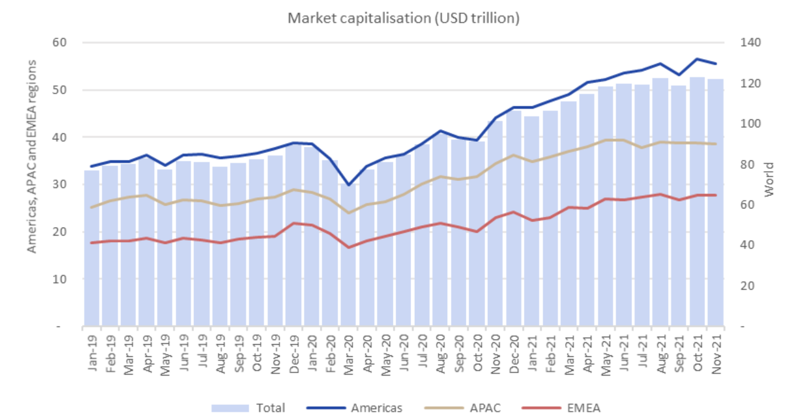
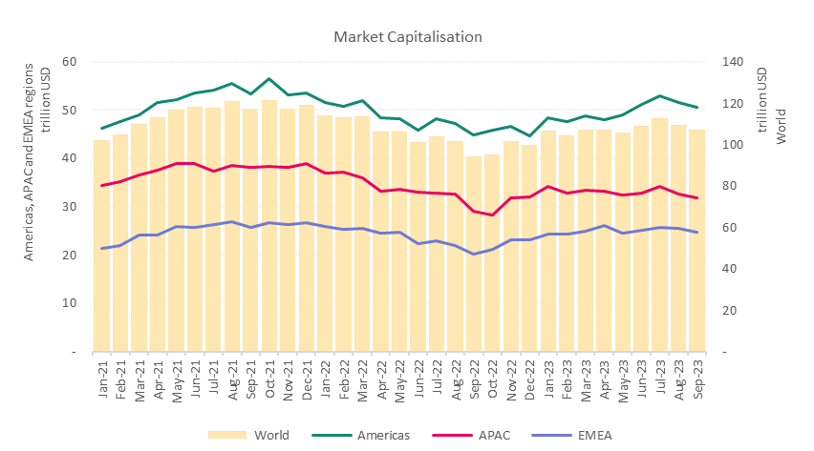
Tržní kapitalizace světového trhu
FIU/MFM Mezinárodní finanční trhy – trhy cenných papírů a úvěrové trhy
Notes:
csvukrs

Slide 24
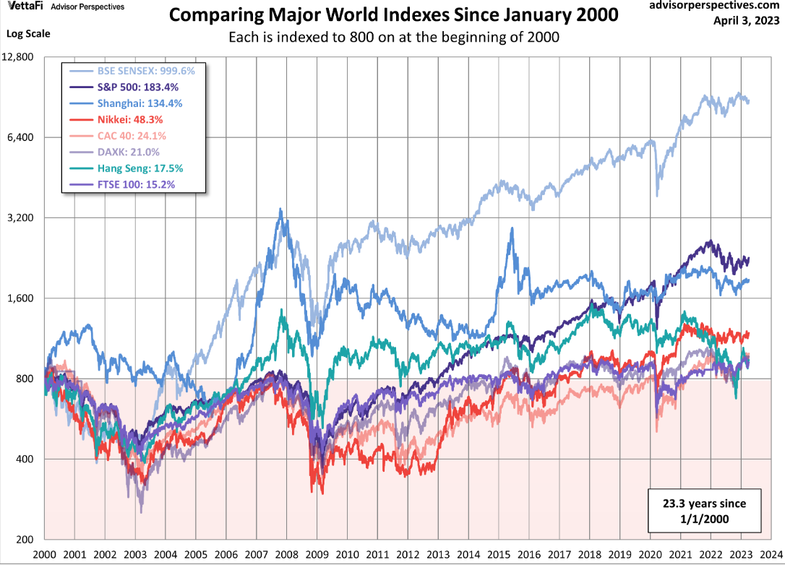
Vývoj světových akciových indexů (2000 – 2023)
FIU/MFM Mezinárodní finanční trhy – trhy cenných papírů a úvěrové trhy

Slide 25
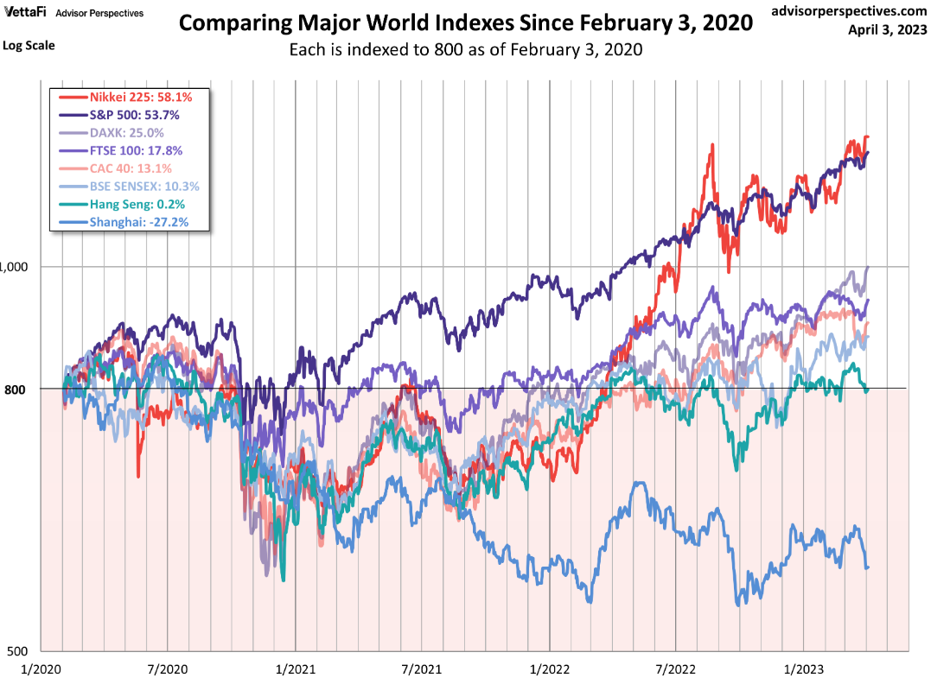
Vývoj světových akciových indexů (2020 - 2023)
FIU/MFM Mezinárodní finanční trhy – trhy cenných papírů a úvěrové trhy

Slide 26
Děkuji za pozornost ☺

